Slide 1
Пантограф

Slide 2
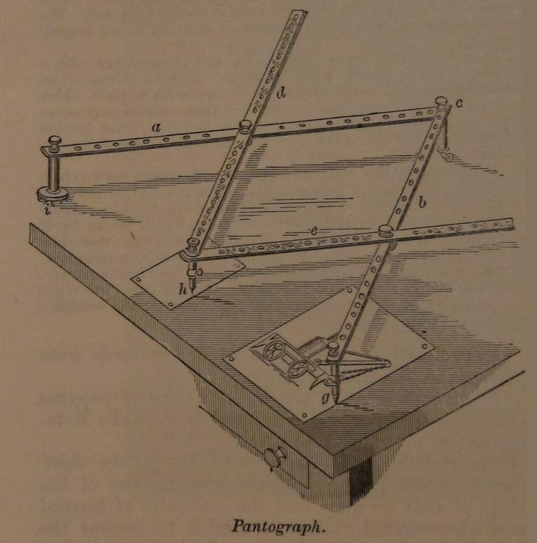
Это прибор для перечерчивания планов и карт в другом масштабе. Работает по принципу параллелограммного механизма: есть опорная точка, обводная игла (ей ведут по исходному контуру) и пишущий узел, который повторяет движение в увеличенном или уменьшенном масштабе.

